Slide 1
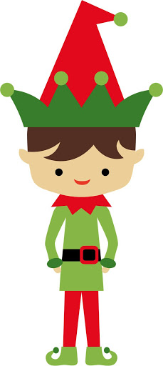
ΠΙΣΤΟΠΟΙΗΤΙΚΟ ΒΟΗΘΟΥ ΜΙΚΡΩΝ ΞΩΤΙΚΩΝ
Συγχαρητήρια για τη βοήθεια που πρόσφερες στα μικρά ξωτικά!
Είσαι το καλύτερο παιδάκι του κόσμου!
Συγχαρητήρια για τη βοήθεια που πρόσφερες στα μικρά ξωτικά!
Είσαι το καλύτερο παιδάκι του κόσμου!

